Slide 1
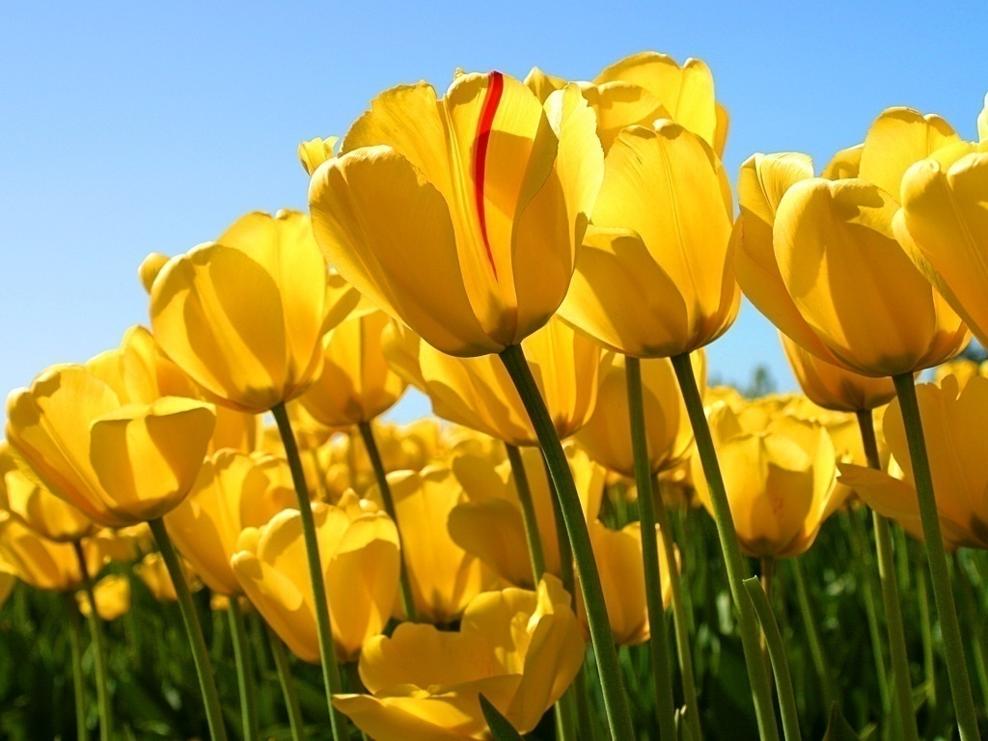
সবাইকে শুভেচ্ছা

Slide 2
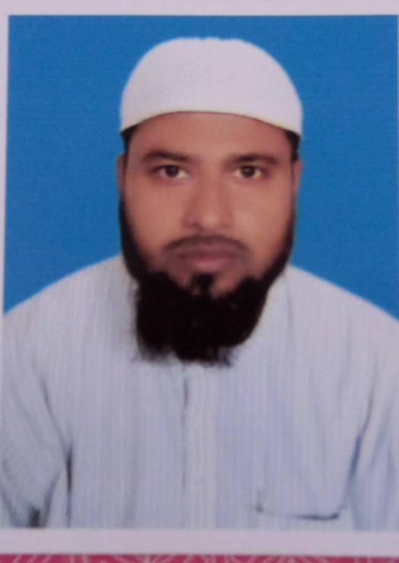
উপস্থাপনায়
মোঃ মুনছুর রহমান।
সহকারী মাওঃ শিক্ষক
সান্তাহারইসলামিয়াদাখিলমাদ্রাসা
আদমদিঘী বুগুডা।
মোবাইলঃ ০১৭২১৫৪৫৪৩৬

Slide 3
বিষয়ঃ বাংলাদেশ ও বিশ্বপরিচিতি
সময়ঃ ৪৫ মিনিট
৫ম

Slide 4
শিখন ফল
এই পাঠ শেষে শিক্ষার্থীরা-
১।মহাস্থানগড়ের অবস্থান বলতে পারবে।
২।মহাস্থানগড়ে প্রাপ্ত সামগ্রীর তালিকা করতে পারবে।
৩।মহাস্থানগড়ের ঐতিহাসিক নিদর্শনসমুহের নাম লিখতে পারবে।

Slide 5
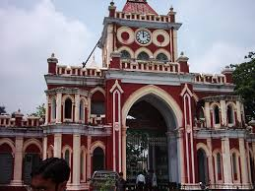
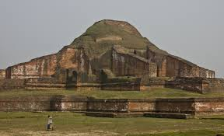
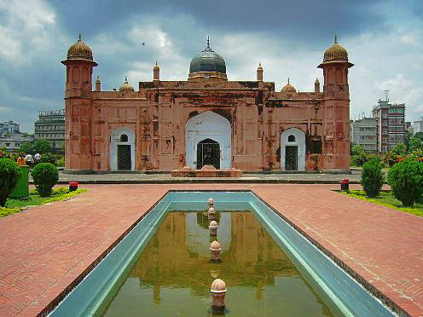
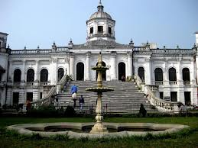
চলো কিছু ছবি দেখি
উত্তরা গনভবন
পাহাড়পুর
লালবাগ দূর্গ
আহসান মঞ্জিল

Slide 6
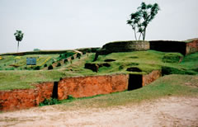
ঐতিহাসিক স্থান
মহাস্থানগড়

Slide 7
অধ্যায়ঃ ৩ - বাংলাদেশের ঐতিহাসিক স্থান ও নিদর্শন
আজকের পাঠঃ মহাস্থানগড়

Slide 8
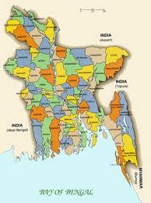
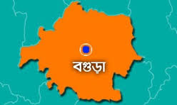
বগুড়া জেলা
বাংলাদেশ

Slide 9
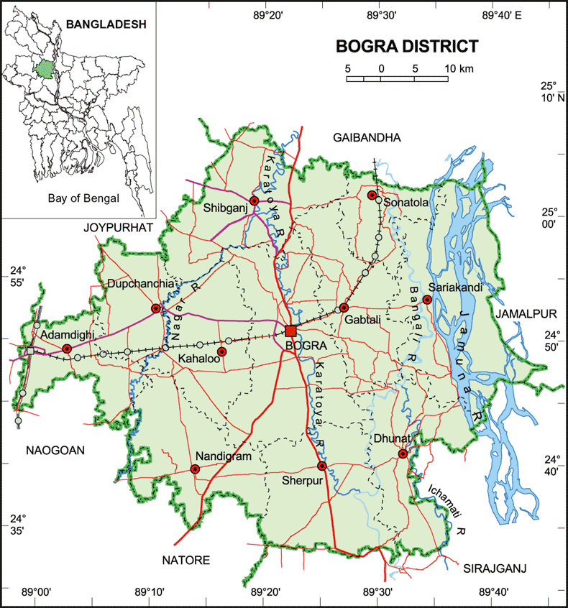
মহাস্থানগড়
বগুড়া শহরের ১৩ কিলোমিটার উত্তরে মহাস্থানগড়ের অবস্থান

Slide 10
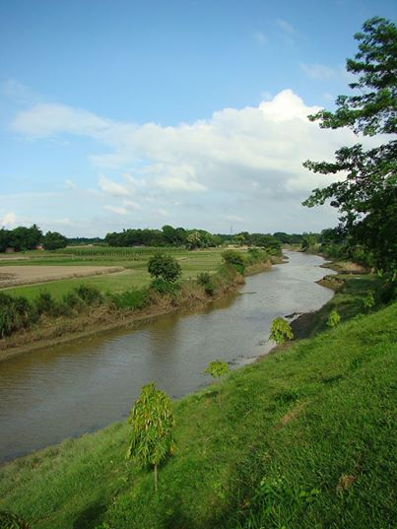
মহাস্থানগড় করতোয়া নদীর পশ্চিম তীরে অবস্থিত

Slide 11
বর্তমান নামঃমহাস্থানগড়
প্রাচীন নামঃ পুণ্ড্রনগর
খ্রীষ্টপুর্ব ৪০০ বছর থেকে পরবর্তী ১৫০০বছর স্থায়ী।
পুণ্ডনগর মৌর্য আমলে প্রতিষ্ঠিত হয়েছিল ।

Slide 12
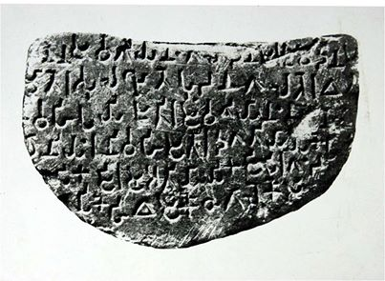
মহাস্থানগড়ে প্রাপ্ত নিদর্শন
ব্রাহ্মী শিলা লিপি

Slide 13
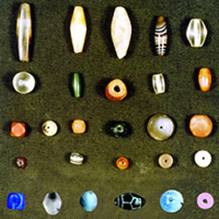
মহাস্থানগড়ে প্রাপ্ত নিদর্শন
রৌপ্য ও স্বর্ন মূদ্রা

Slide 14
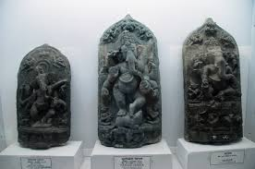
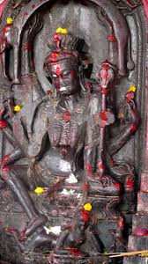
মহাস্থানগড়ে প্রাপ্ত নিদর্শন
হিন্দু দেবতার মূর্তি

Slide 15
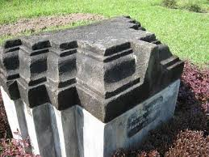
মহাস্থানগড়ে প্রাপ্ত নিদর্শন
খোদাই পাথার

Slide 16
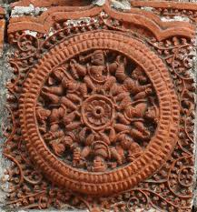
মহাস্থানগড়ে প্রাপ্ত নিদর্শন
পোড়া মাটির ফলক

Slide 17
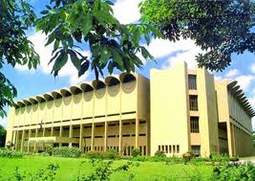
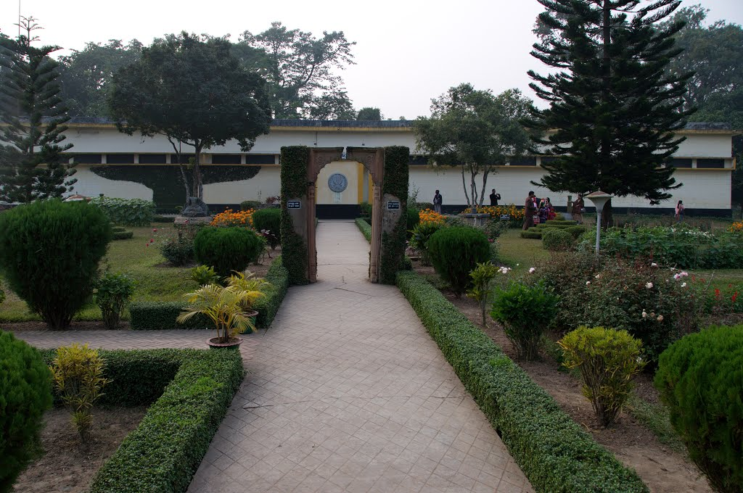
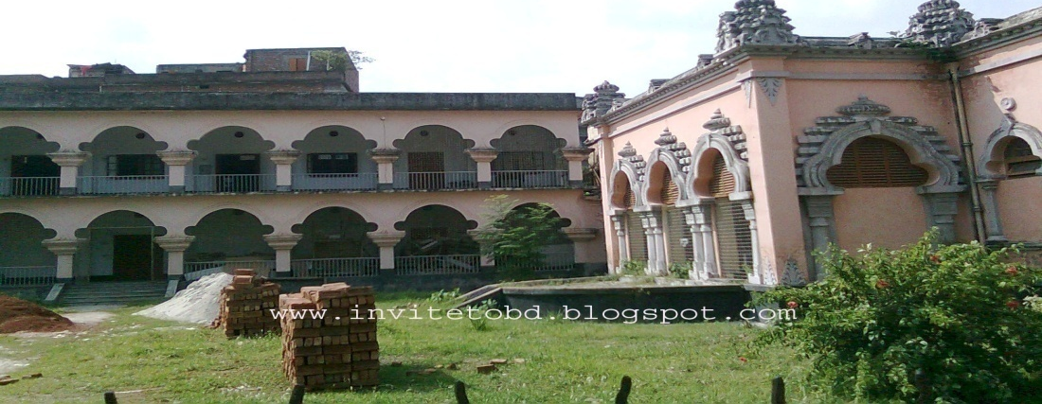
মহাস্থানগড়ে প্রাপ্ত ঐতিহাসিক নিদর্শন গুলো নিন্মোক্ত স্থানে রক্ষিত রয়েছে-
জাতীয় যাদুঘর মহাস্থানগড় যাদুঘর

Slide 18
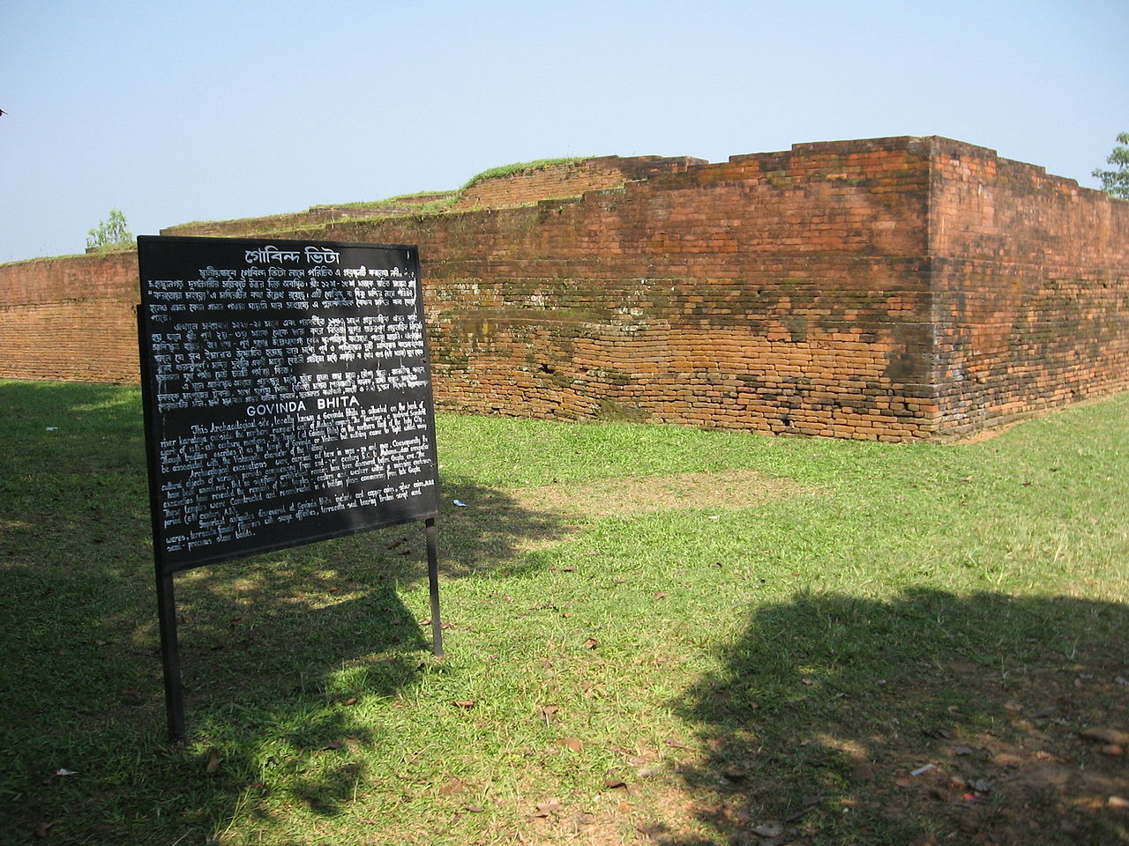
মহাস্থানগড়ের স্থাপনা
গোবিন্দ ভিটা

Slide 19
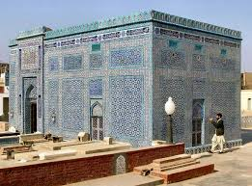
মহাস্থানগড়ের স্থাপনা
মহাস্থান মসজিদ

Slide 20
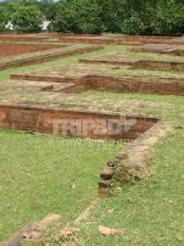
মহাস্থানগড়ের স্থাপনা
রাজা পরশুরামের প্রাসাদ

Slide 21
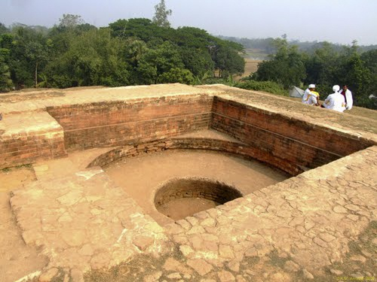
মহাস্থানগড়ের স্থাপনা
গোকুল মেধ বা বেহুলার বাসর ঘর
মহাস্থান গড় ৩কিলোমিটার দক্ষিণ-পশ্চিমে এর অবস্থান

Slide 22
দলীয় কাজ
ক-দল খ-দল গ-দল
১।মহাস্থানগড়ের প্রসিদ্ধ স্থাপনার তালিকা কর ।
২।মহাস্থানগড়ে প্রাপ্ত নিদর্শনগুলোর একটি তালিকা কর।
৩।মহাস্থানগড়ের অবস্থান লিখ।

Slide 23
মূল্যায়ন
১।বহুনির্বাচনী প্রশ্ন –
ক)মহাস্থানগড় কোথাই অবস্থিত? ----- বগুড়া/নাটোর/রাজশাহী।
খ)মহাস্থানগড়ের পূর্ব নাম ----কামতা /পূণ্ড্রনগর/হরিকেল।
উত্তর-ক) বগুড়া, খ) পূণ্ড্রনগর
২।সংক্ষিপ্ত প্রশ্ন –
ক)মহাস্থানগড়ের প্রসিদ্ধ ৪টি স্থানের নাম বল।
খ)মহাস্থানগড়ে প্রাপ্ত ৪টি সামগ্রীর তালিকা কর ।

Slide 24
বাড়ির কাজ
মহাস্থানগড় সম্পর্কে ৫টি বাক্য লিখে আনবে ।

Slide 25
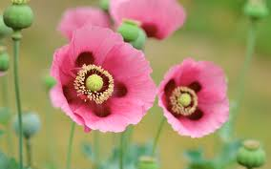
ধন্যবাদ

